Slide 1

Arowwai
Industries
Chương 10: Ảo hóa Tài nguyên Đám mây
Nội dung chính: Nguyên tắc, triển khai và tối ưu hóa ảo hóa trong môi trường điện toán đám mây.
Thành viên:
Trần Văn Minh 81012302875
Quách Đắc Đức Mạnh 81012302874
www.reallygreatsite.com

Slide 2

Arowwai
Industries
Tại sao cần Ảo hóa?
Vấn đề của Trung tâm dữ liệu truyền thống:
Mỗi máy chủ = một hệ điều hành.
Quản lý phức tạp, lãng phí tài nguyên.
Khó cân bằng tải, thiếu linh hoạt.
Giải pháp: Ảo hóa Tài nguyên:
Tạo phiên bản ảo của tài nguyên vật lý.
Chạy nhiều Máy ảo (VM) trên một máy chủ.
Đơn giản hóa quản lý, tăng hiệu quả sử dụng.
www.reallygreatsite.com

Slide 3
Arowwai
Industries
Cách ly Hiệu năng & Bảo mật
Cách ly Hiệu năng: Đảm bảo hiệu năng của một VM không bị ảnh hưởng bởi các VM khác.
Cách ly Bảo mật: Hypervisor có "bề mặt tấn công" nhỏ hơn nhiều so với OS, tạo ra ranh giới bảo mật mạnh mẽ giữa các VM.
www.reallygreatsite.com

Slide 4
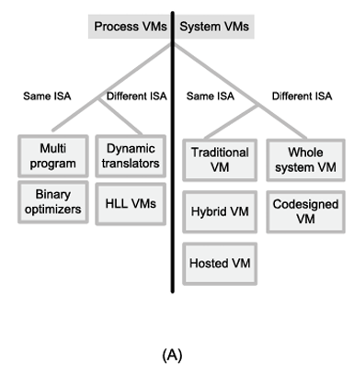
Arowwai
Industries
Máy ảo (Virtual Machine - VM) là gì?
Định nghĩa: Một môi trường bị cô lập, mô phỏng một hệ thống máy tính hoàn chỉnh.
Phân loại (Hình 10.1A):
Process VM (cho một tiến trình, VD: JVM).
System VM (cho cả một hệ điều hành - trọng tâm của Cloud).
www.reallygreatsite.com

Slide 5
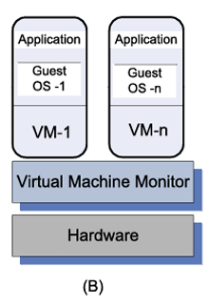
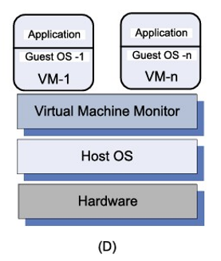
Arowwai
Industries
Các loại Hypervisor (Trình giám sát máy ảo)
Hypervisor: Lớp phần mềm tạo và quản lý máy ảo.
Loại 1: Bare-metal (Hình B)
Chạy trực tiếp trên phần cứng.
Hiệu năng cao.
Loại 2: Hosted (Hình D)
Chạy như một ứng dụng trên OS chủ.
Dễ cài đặt.
www.reallygreatsite.com

Slide 6
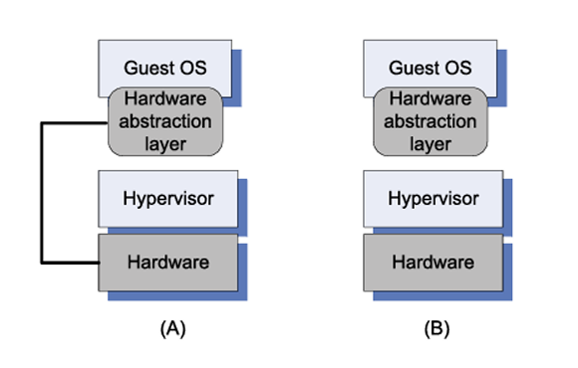
Arowwai
Industries
Hai phương pháp ảo hóa CPU
Ảo hóa Toàn phần (Full Virtualization)
Cận ảo hóa (Paravirtualization)
www.reallygreatsite.com

Slide 7
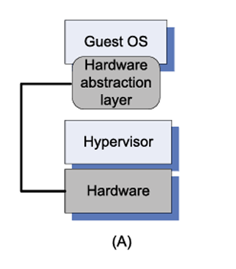
Arowwai
Industries
Ảo hóa Toàn phần (Full Virtualization):
Mô phỏng CHÍNH XÁC phần cứng.
Guest OS KHÔNG CẦN SỬA ĐỔI.
Hypervisor "bẫy" và giả lập các lệnh đặc quyền.
www.reallygreatsite.com

Slide 8
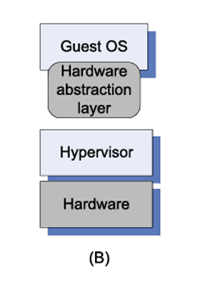
Arowwai
Industries
Cận ảo hóa (Paravirtualization):
Cung cấp giao diện phần cứng ĐÃ ĐƯỢC SỬA ĐỔI.
Guest OS BẮT BUỘC PHẢI SỬA ĐỔI để giao tiếp qua "hypercalls".
Hiệu năng rất cao.
www.reallygreatsite.com

Slide 9
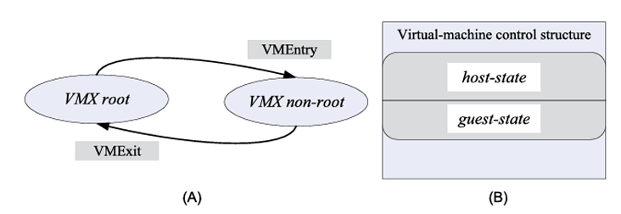
Arowwai
Industries
Hỗ trợ từ Phần cứng (Hardware Support)
Giải pháp: Công nghệ hỗ trợ ảo hóa từ CPU: Intel VT-x & AMD-V.
Cơ chế (Hình 10.3):
Thêm các chế độ thực thi mới: VMX root (cho hypervisor) & VMX non-root (cho guest).
Tăng tốc việc chuyển đổi giữa hai chế độ (VMEntry / VMExit).
Kết quả: Giảm đáng kể overhead, làm cho Ảo hóa Toàn phần trở nên cực kỳ hiệu quả.
www.reallygreatsite.com

Slide 10
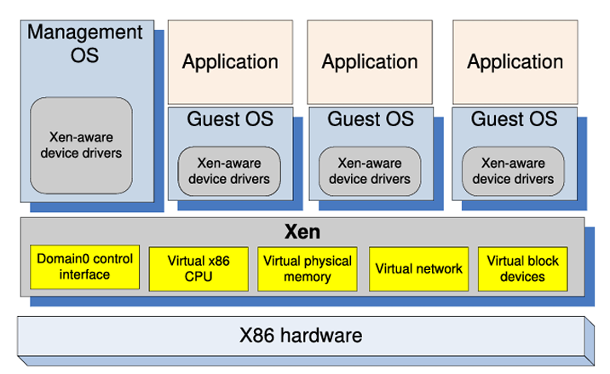
Arowwai
Industries
Xen Hypervisor
Tổng quan: Hypervisor mã nguồn mở, ví dụ điển hình của Cận ảo hóa.
Kiến trúc (Hình 10.4):
Domain 0 (Dom0): VM đặc quyền, quản lý hệ thống.
Domain U (DomU): Các VM thông thường.
www.reallygreatsite.com

Slide 11
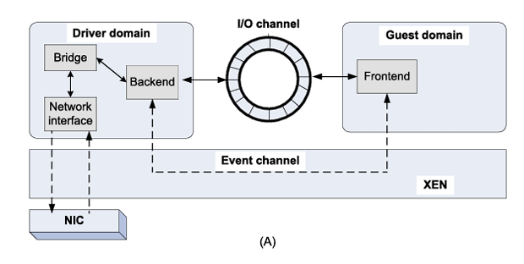
Arowwai
Industries
Xen Hypervisor
Mô hình I/O "Split Driver":
Frontend (DomU) và Backend (Dom0) giao tiếp qua kênh I/O.
www.reallygreatsite.com

Slide 12
Arowwai
Industries
Tối ưu hóa hiệu năng mạng trong Xen
Vấn đề: Giao tiếp mạng là một trong những nguồn gây overhead lớn nhất.
Kỹ thuật tối ưu hóa:
Giao diện ảo cao cấp: Tận dụng các tính năng của card mạng vật lý (checksum offload).
Ánh xạ lại trang nhớ (Page Re-mapping): Thay vì sao chép dữ liệu, chỉ cần ánh xạ lại trang bộ nhớ chứa dữ liệu đó. Hiệu quả cực cao.
Kết quả: Cải thiện thông lượng mạng đáng kể (ví dụ: tốc độ gửi tăng từ 750 Mbps lên 3310 Mbps).
www.reallygreatsite.com

Slide 13
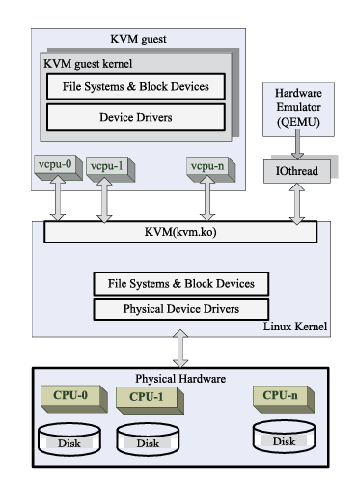
Arowwai
Industries
KVM (Kernel-based Virtual Machine)
Tổng quan: Giải pháp ảo hóa tích hợp sẵn trong nhân Linux.
Kiến trúc: Biến nhân Linux thành một hypervisor loại 1.
Hoạt động:
Phụ thuộc vào hỗ trợ phần cứng (VT-x / AMD-V).
Sử dụng QEMU trong không gian người dùng để giả lập thiết bị.
Ưu điểm: Tận dụng toàn bộ hệ sinh thái của Linux.
www.reallygreatsite.com

Slide 14
Arowwai
Industries
Ảo hóa là công nghệ trụ cột của điện toán đám mây.
Cách ly là mục tiêu chính, đảm bảo hiệu năng và bảo mật.
Ảo hóa toàn phần và Cận ảo hóa là hai phương pháp chính.
Hỗ trợ từ phần cứng đã làm thay đổi cuộc chơi.
Xen và KVM là hai hypervisor hàng đầu.
Tổng kết
www.reallygreatsite.com

Slide 15
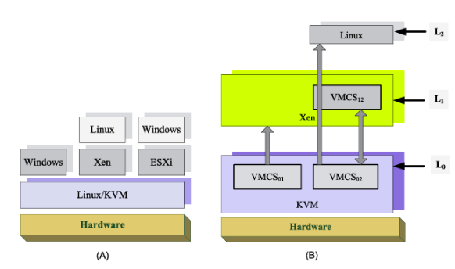
Arowwai
Industries
Ảo hóa lồng nhau
Ảo hóa lồng nhau (Nested Virtualization) là kỹ thuật cho phép chạy một Hypervisor bên trong một máy ảo, và máy ảo đó lại có thể tạo máy ảo khác bên trong nó.
Tính chất
L1 không truy cập trực tiếp phần cứng → phải nhờ L0 hỗ trợ.
L0 phải giả lập (emulate) hoặc ủy quyền (pass-through) các lệnh ảo hóa cho L1.
www.reallygreatsite.com

Slide 16
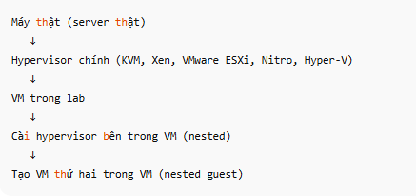
Arowwai
Industries
Tại sao cần ảo hóa lồng nhau ?
Kiểm thử & Nghiên cứu (R&D)
Cloud Computing
Hỗ trợ Live Migration đa tầng
Phân tách và cô lập môi trường
www.reallygreatsite.com

Slide 17
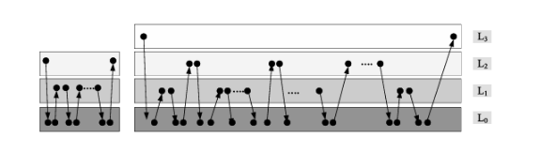
Arowwai
Industries
Tại sao cần ảo hóa lồng nhau x86
Nguyên tắc cốt lõi: Bẫy và Mô phỏng (Trap and Emulate)
Khi hypervisor L1 thực thi một lệnh ảo hóa nhạy cảm (privileged instruction), lệnh này không chạy trực tiếp.
Phần cứng sẽ "bẫy" (trap) lệnh này và chuyển quyền điều khiển xuống cho hypervisor L0.
Hypervisor L0 sẽ mô phỏng kết quả của lệnh đó và trả về cho L1.
Vai trò của VMCS (Virtual Machine Control Structure):
Các cấu trúc dữ liệu (VMCS01, VMCS12, VMCS02) được dùng để quản lý trạng thái của các máy ảo ở mỗi cấp.
L0 kết hợp thông tin từ L1 và L2 để tạo ra một cấu hình máy ảo hợp lệ có thể chạy trực tiếp trên phần cứng.
www.reallygreatsite.com

Slide 18
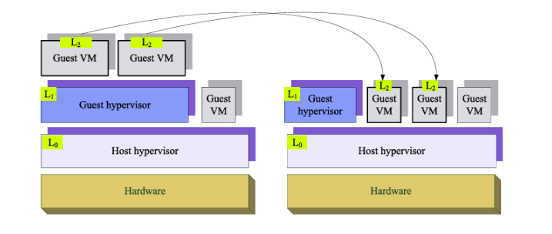
Arowwai
Industries
Ghép kênh Hypervisor
www.reallygreatsite.com

Slide 19
Arowwai
Industries
MÁY ẢO DỰA TRÊN NHÂN TIN CẬY CHO ARMV8
Bối cảnh: Các thiết bị hiện đại (Điện thoại, IoT, Xe hơi) xử lý cả tác vụ thông thường và dữ liệu siêu nhạy cảm.
Vấn đề lớn:
Hệ điều hành chính (Android, Linux) có thể bị tấn công.
Nếu HĐH bị xâm nhập, dữ liệu nhạy cảm (vân tay, mật khẩu, thông tin thanh toán) sẽ bị đánh cắp.
Câu hỏi: Làm thế nào để bảo vệ dữ liệu nhạy cảm ngay cả khi hệ điều hành đã bị hack?
www.reallygreatsite.com

Slide 20
Arowwai
Industries
GIẢI PHÁP
Giải pháp Cốt lõi: TÁCH BIỆT HOÀN TOÀN
Công nghệ Phần cứng: ARM TrustZone
Tính năng tích hợp sẵn trong CPU ARMv8.
Chia CPU thành 2 "thế giới" riêng biệt ở cấp độ phần cứng.
Công nghệ Phần mềm: Môi trường Thực thi Tin cậy (TEE)
Một hệ điều hành siêu nhỏ, siêu an toàn chạy trong "thế giới" được bảo vệ.
Chỉ chạy các Ứng dụng Tin cậy (Trusted Apps) đã được kiểm duyệt.
"Máy ảo dựa trên nhân tin cậy" (T-KVM): Là lớp phần mềm ảo hóa, có vai trò xây dựng và quản lý toàn bộ hệ thống này.
www.reallygreatsite.com

Slide 21
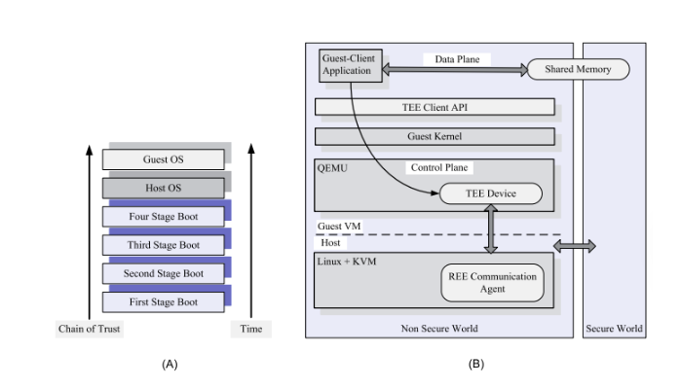
Arowwai
Industries
MÔI TRƯỜNG TIN CẬY TEE
Thách thức: Bảo vệ hệ thống khỏi các cuộc tấn công ngay từ khi bật nguồn.
Giải pháp: Chuỗi Tin cậy (Chain of Trust)
Một quy trình khởi động đa tầng.
Mỗi tầng sẽ xác thực mã của tầng tiếp theo trước khi chạy.
Bắt đầu từ một gốc tin cậy không thể thay đổi trong phần cứng (ROM).
Kết quả: Đảm bảo hệ điều hành và hypervisor được khởi chạy trên một nền tảng hoàn toàn an toàn và chưa bị can thiệp.
www.reallygreatsite.com

Slide 22
Arowwai
Industries
VẤN ĐỀ CỐT LÕI “RÒ RỈ ĐẶC QUYỀN
Ảo giác bị phá vỡ: Ảo hóa toàn phần yêu cầu "đánh lừa" HĐH khách (Guest OS) rằng nó đang chạy ở cấp cao nhất (PL0).
Thực tế trên Itanium:
Ring Compression: Hypervisor chiếm PL0/PL1, đẩy Guest OS xuống PL2.
Privilege Leaking: Itanium cho phép Guest OS (ngay cả ở PL2) dùng các lệnh thông thường để phát hiện ra mình không ở PL0.
Hậu quả: Guest OS "biết" mình đang bị ảo hóa -> Hệ thống từ chối khởi động hoặc bị lỗi (crash).
=> Ảo hóa Toàn phần là BẤT KHẢ THI.
www.reallygreatsite.com

Slide 23
Arowwai
Industries
BÁN ẢO HÓA
Chuyển từ "Đánh lừa" sang "Hợp tác":
Đây là con đường duy nhất còn lại.
Yêu cầu: Sửa đổi mã nguồn của Hệ điều hành khách (Guest OS).
Cách hoạt động:
Guest OS được "dạy" để nhận biết nó đang chạy trên một hypervisor và hoạt động ở PL2.
Thay vì thực hiện lệnh đặc quyền (gây "trap"), Guest OS sẽ chủ động giao tiếp với hypervisor thông qua Hypercalls.
www.reallygreatsite.com

Slide 24
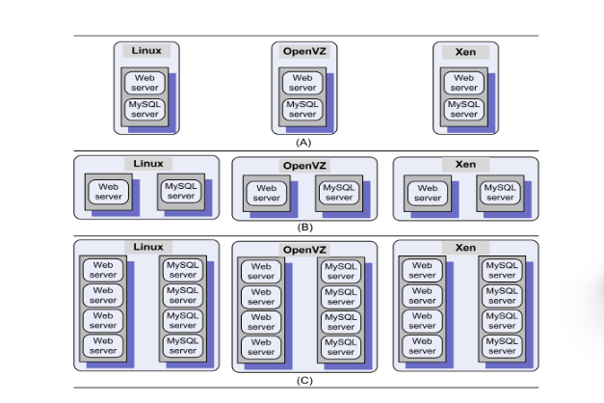
Arowwai
Industries
SO SÁNH HIỆU NĂNG
www.reallygreatsite.com

Slide 25
Arowwai
Industries
SO SÁNH HIỆU NĂNG
Mục tiêu Thí nghiệm:
So sánh hiệu năng của Linux gốc, OpenVZ (Containers) và Xen (Hypervisor) khi chạy ứng dụng Web-Database.
Câu hỏi: Công nghệ ảo hóa nào hiệu quả hơn và chi phí là gì?
www.reallygreatsite.com

Slide 26
Arowwai
Industries
SO SÁNH HIỆU NĂNG
Thời gian Phản hồi (Response Time) - Chỉ số quan trọng nhất:
Linux & OpenVZ: Tăng nhẹ, rất ổn định.
Xen: Tăng vọt 600%! Chậm hơn OpenVZ gấp 4 lần.
Mức tiêu thụ CPU (Web Server):
OpenVZ: Gần bằng Linux gốc (rất hiệu quả).
Xen: Tiêu thụ CPU nhiều gần gấp đôi OpenVZ.
=> Kết luận sơ bộ: OpenVZ vượt trội hơn hẳn Xen về mặt hiệu năng.
www.reallygreatsite.com

Slide 27
Arowwai
Industries
SO SÁNH HIỆU NĂNG
"Hung thủ" chính: Lỗi Bộ nhớ đệm L2 (L2 Cache Miss)
Hệ thống Xen gây ra lỗi cache miss cao gấp 9 lần so với Linux gốc (trong khi OpenVZ chỉ cao gấp 2 lần).
Lỗi cache miss cao buộc CPU phải liên tục chờ đợi RAM, làm giảm hiệu năng nghiêm trọng.
Nguồn gốc Lỗi Cache Miss trong Xen:
76% số lỗi đến từ chi phí giao tiếp giữa Máy ảo (VM) và Hypervisor.
Các hàm đặc thù của Xen (hypervisor_callback, evtchn_do_upcall) liên tục làm "ô nhiễm" bộ nhớ đệm.
Kết luận & Bài học:
Overhead giao tiếp là "sát thủ thầm lặng" của hiệu năng trong Xen.
Với các ứng dụng nhạy cảm về độ trễ, Containers hiệu quả hơn Hypervisor do không có lớp giao tiếp phức tạp này.
www.reallygreatsite.com

Slide 28
Arowwai
Industries
MẶT TỐI CỦA ẢO HÓA
"Mặt tối của Ảo hóa": Lợi dụng công nghệ ảo hóa để tạo ra Rootkit dựa trên Máy ảo (VMBR) - một loại malware "tàng hình" và toàn năng.
Nguyên tắc tấn công:
VMBR hoạt động như một "Hypervisor giả mạo" (Rogue Hypervisor).
Nó chèn chính nó vào lớp THẤP NHẤT, nằm giữa Phần cứng và Hệ điều hành (hoặc thậm chí bên dưới cả Hypervisor hợp pháp).
Mánh khóe:
Hệ điều hành / Hypervisor hợp pháp bị "đánh lừa", chúng chạy như một máy ảo bên trên VMBR mà không hề hay biết.
Kết quả: VMBR giành quyền kiểm soát tuyệt đối toàn bộ hệ thống.
www.reallygreatsite.com

Slide 29
Arowwai
Industries
Ảo hóa lồng nhau xếp chồng hypervisor; L0 kiểm soát tuyệt đối qua "Bẫy & Mô phỏng".
Hiệu năng: Containers thắng thế do chi phí giao tiếp của Hypervisor gây lỗi L2 Cache Miss.
Kiến trúc Itanium "rò rỉ đặc quyền", phá vỡ ảo hóa toàn phần và buộc dùng Bán ảo hóa.
Mặt tối: VMBR lạm dụng ảo hóa, trở thành hypervisor độc hại tàng hình sau khi chiếm quyền Admin.
Tổng kết
www.reallygreatsite.com

Slide 30
Arowwai
Industries
Question & Answer
Cảm ơn đã lắng nghe!
www.reallygreatsite.com

